Slide 1
Муниципальное автономное дошкольное образовательное учреждение детский сад №23 с приоритетным осуществлением деятельности по физическому развитию воспитанников
Празднование Масленицы в старшей группе
Составитель: Зарывных Светлана Владимировна, воспитатель 1 квалификационной категории

Slide 2
Цель мероприятия: Продолжение знакомства детей с народными календарно-обрядовыми праздниками. Задачи: - Продолжать знакомить детей с народными календарно-обрядовыми праздниками через игру. - Развивать интерес к народным играм. - Воспитывать желание проявить свою активность через участие в праздничных мероприятиях. -Способствовать развитию эмоциональной сферы через участие в играх различной двигательной активности.

Slide 3
Эй, Весна – красна, Пробудись ото сна! Наступай скорей! Души нам согрей! На пороге Масленица, Весёлая проказница! Радостен её приход. Встретит Маслёну народ Сыром, солнечным блином!

Slide 4
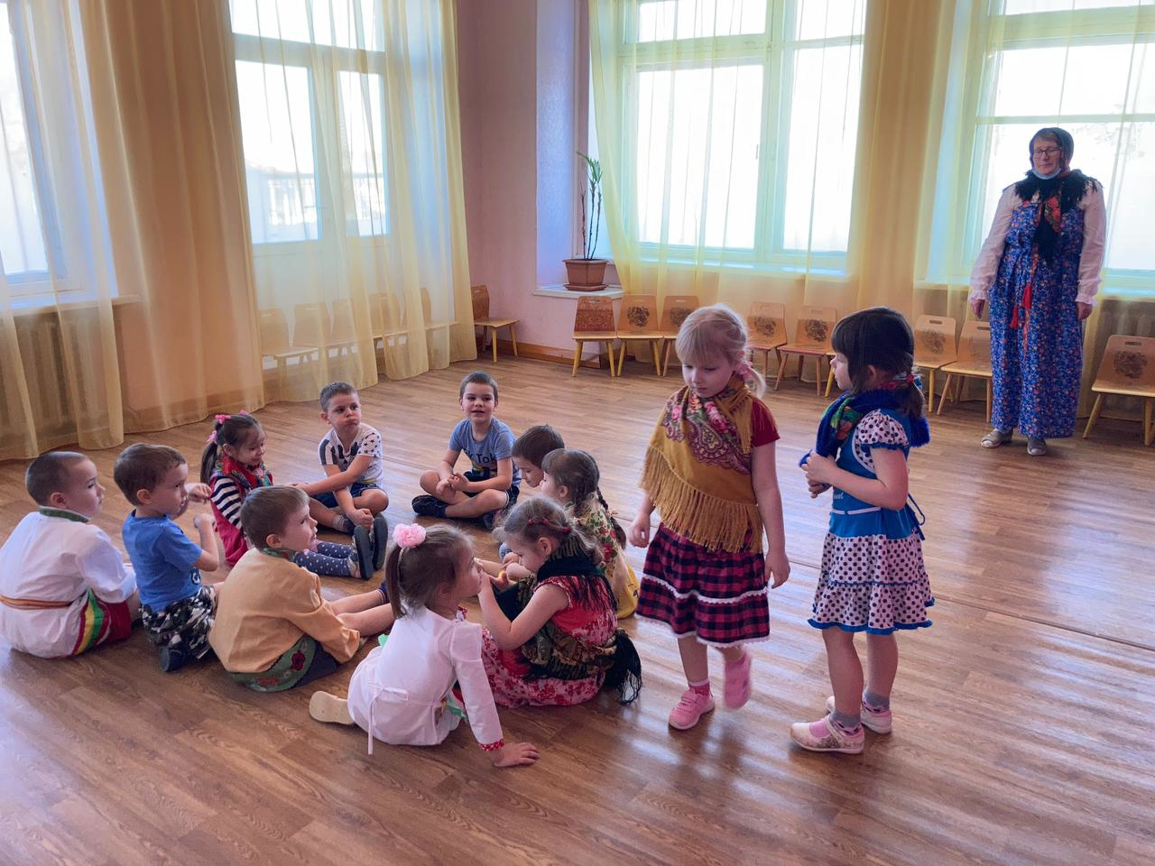
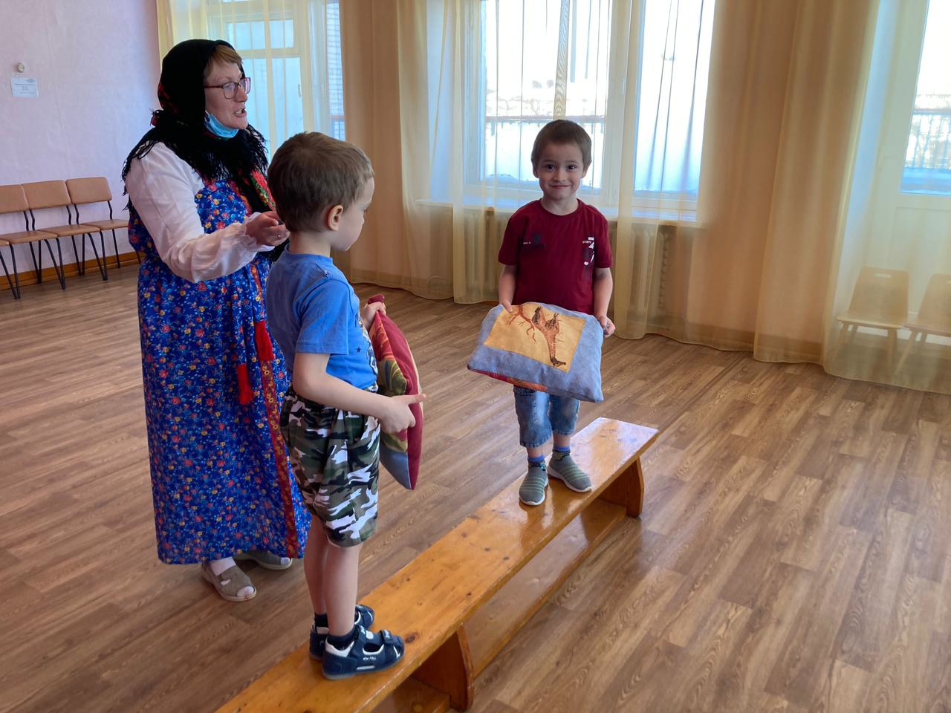
Игры и забавы в музыкальном зале
Игра «Горшки»
Игра «Бой подушками»

Slide 5
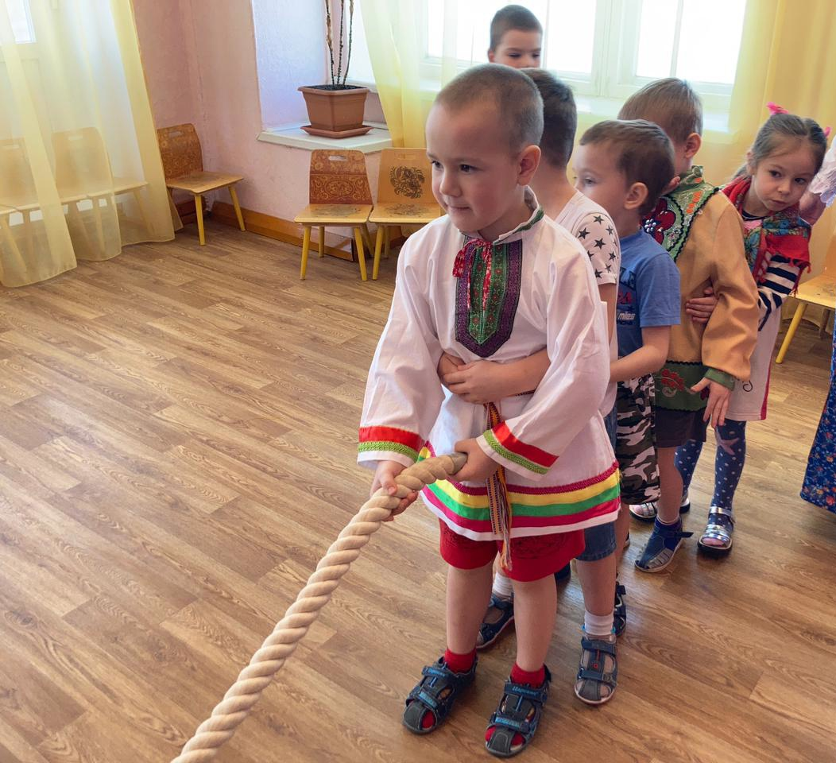
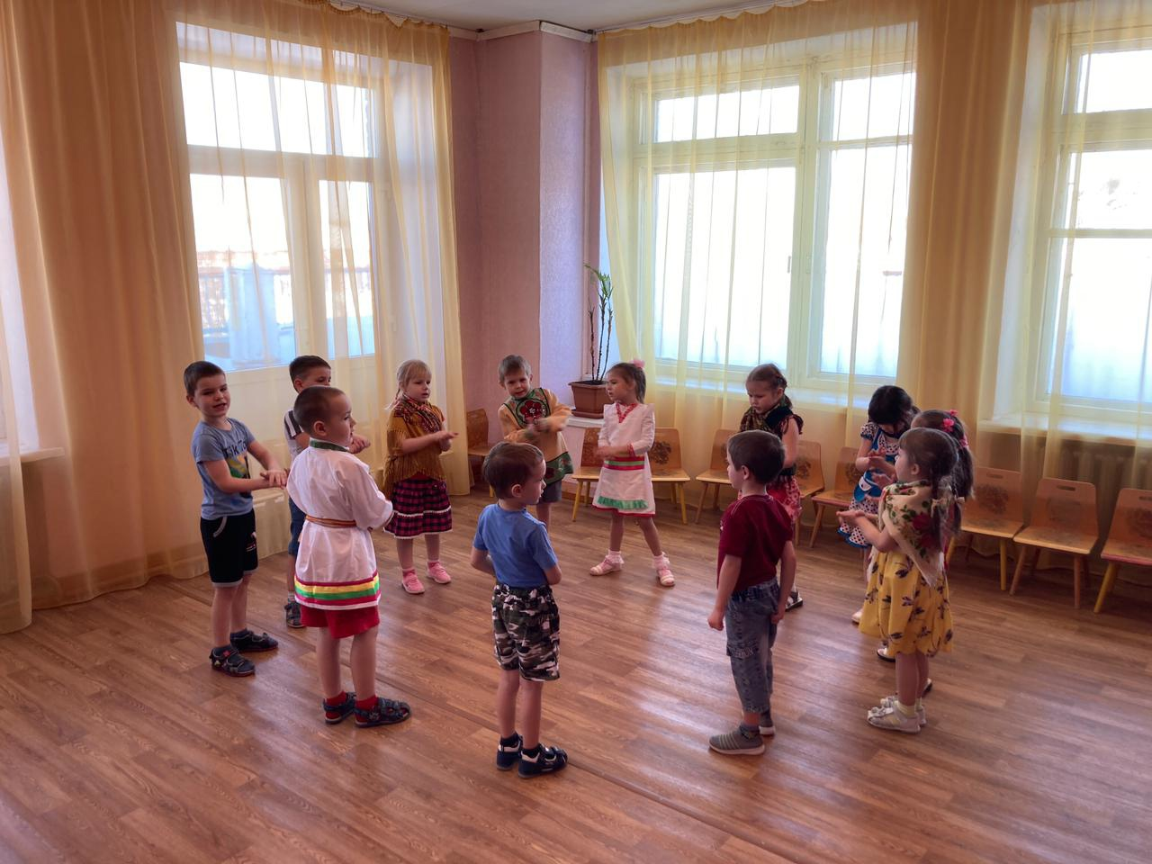
Игры и забавы в музыкальном зале
Исполнение русской народной песни «Ой, блины, блиночки мои»
Игра «Перетягивание каната»

Slide 6
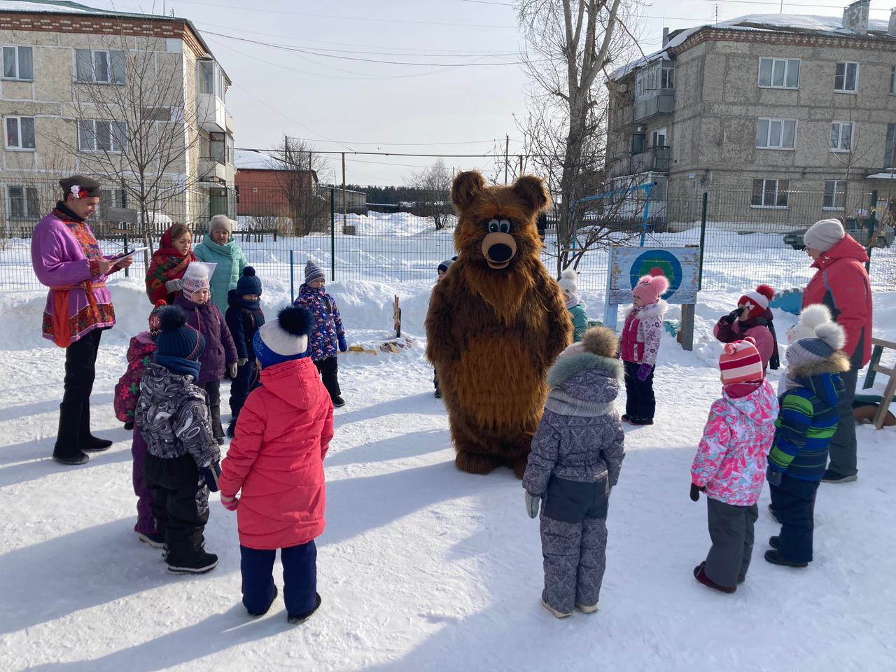
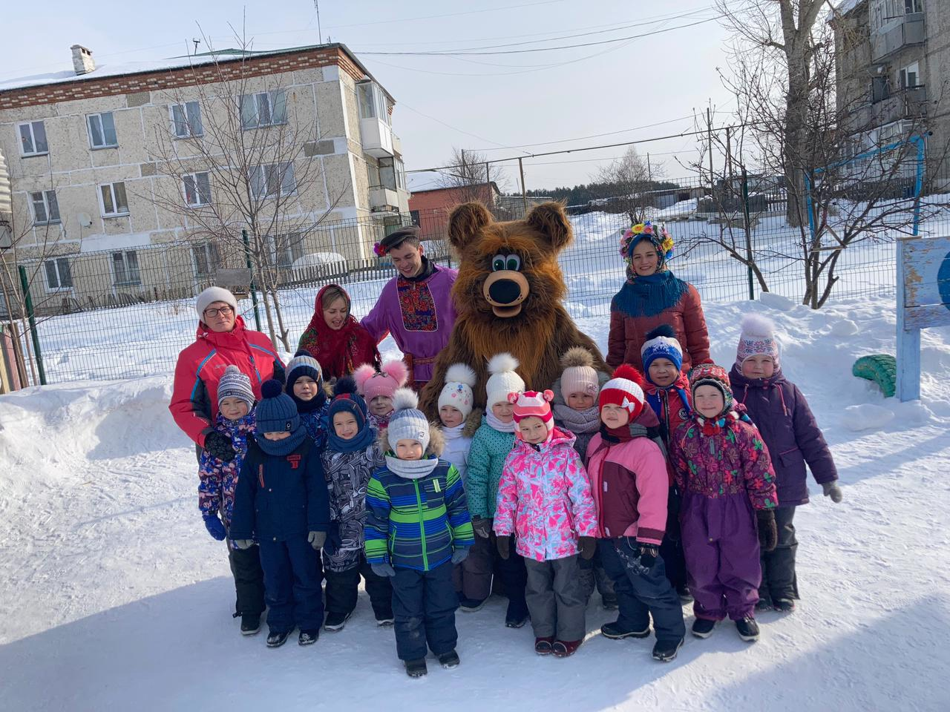
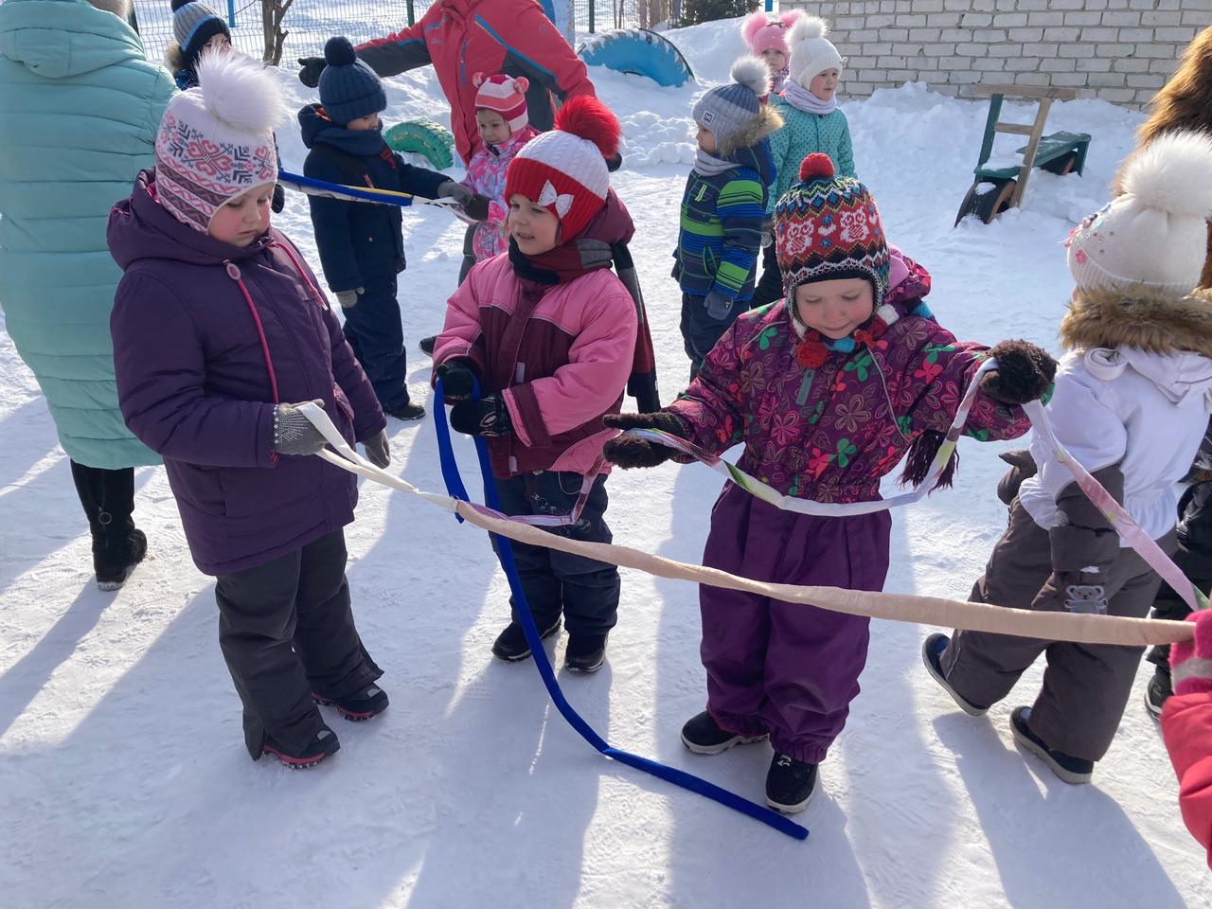
Игры и забавы на улице с участием сотрудников СДК

